Slide 1
视觉和惯性定位结合的目标追踪算法研究 Object Tracking Based On Combination of Vision and Inertial Localization
杜大有 1300012870
信息科学技术学院
计算机科学与技术专业
指导教师 梁云

Slide 2
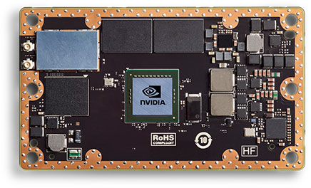
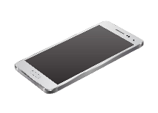

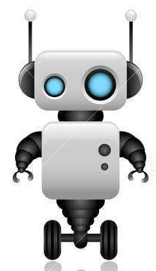
研究动机
惯性定位 | 视觉定位
优势： 采样周期短，处理效率高 | 优势： 跟踪定位较为准确
缺陷： 须两次积分计算位移，有较大累计误差 | 缺陷： 采样和处理周期相对较长 发生漏检和轨迹切换——例如走出视频检测范围或被遮挡
手机传感器信息
控制命令
视觉信息
拍摄场景
*卡通图片素材来源： 百度图片
* Tegra TX1芯片图片素材来源：NVIDIA介绍页面
http://www.nvidia.com/object/embedded-systems-dev-kits-modules.html

Slide 3
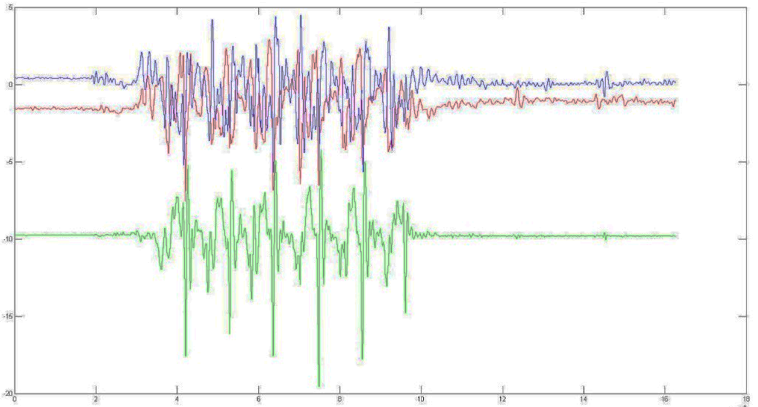
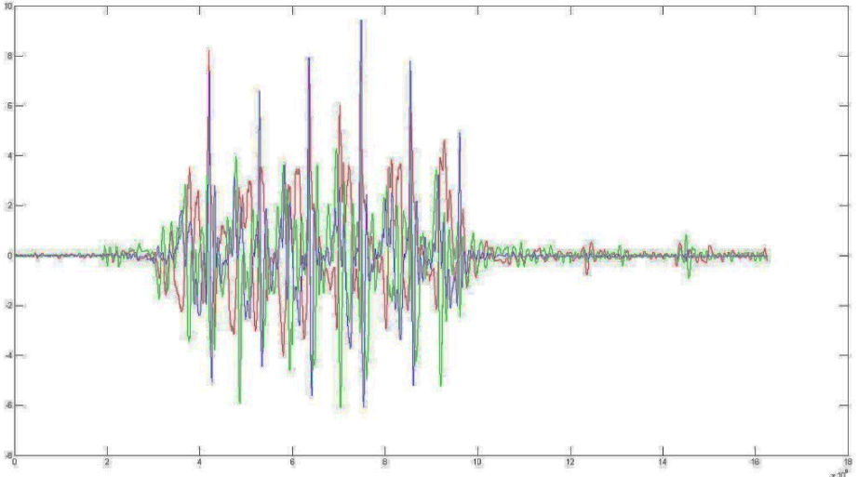
算法框架（1/2）
9轴惯性测量单元（IMU）读数
三轴加速计读数
角速度
矢量
磁感应强
度矢量
加速度
矢量
加速度/ m/s²
扩展卡尔曼滤波器
时间/s
手机姿态
地面系三维加速度
投影至地面系
去除地球重力
加速度/ m/s²
地面系三维加速度矢量
时间/s

Slide 4
算法框架（2/2）
地面系三维加速度
RGB-D图像
积分
根据位置信息发出控制命令（导航）
惯性定位速度矢量
目标检测&位置标定
*李一龙同学提供解决方案
收到视觉定位信息？
积分计算位置信息
否
视觉定位
速度矢量
是
卡尔曼滤波器
校正速度矢量
超过超时阈值
——视觉定位曾发生漏检？
惯性定位
速度矢量
否
是
视觉定位位移矢量
重设位置信息为视觉定位位置
—保证机器人“视野”中准确

Slide 5
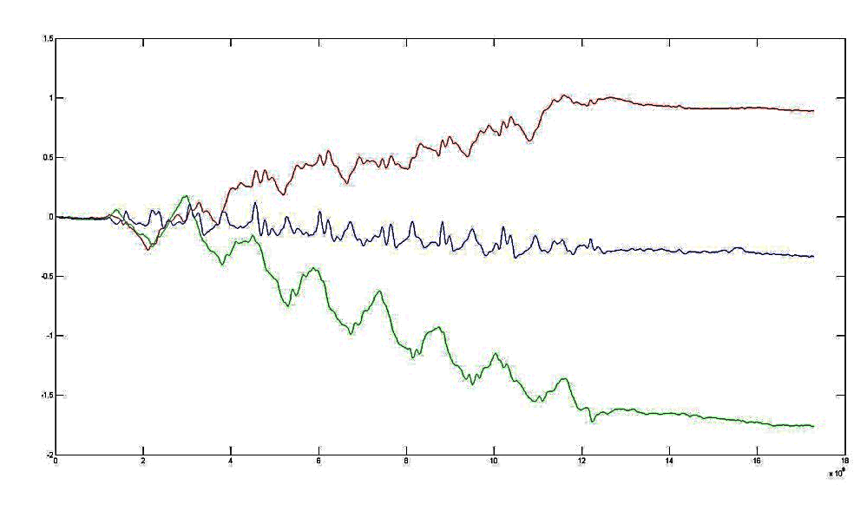
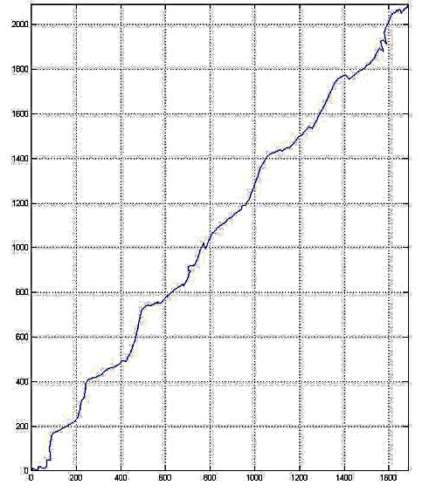
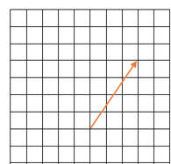
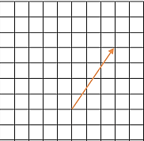
验证消除累计误差——简单直线运动情形
不进行融合：有累计误差
进行融合：消除累计误差
目标停止后速度不为零
融合还原出
的行进路线
速度持续累积误差，不断增大
理论行进路线
速度/ m/s
时间/s
三维速度曲线
位移曲线（俯视图）

Slide 6
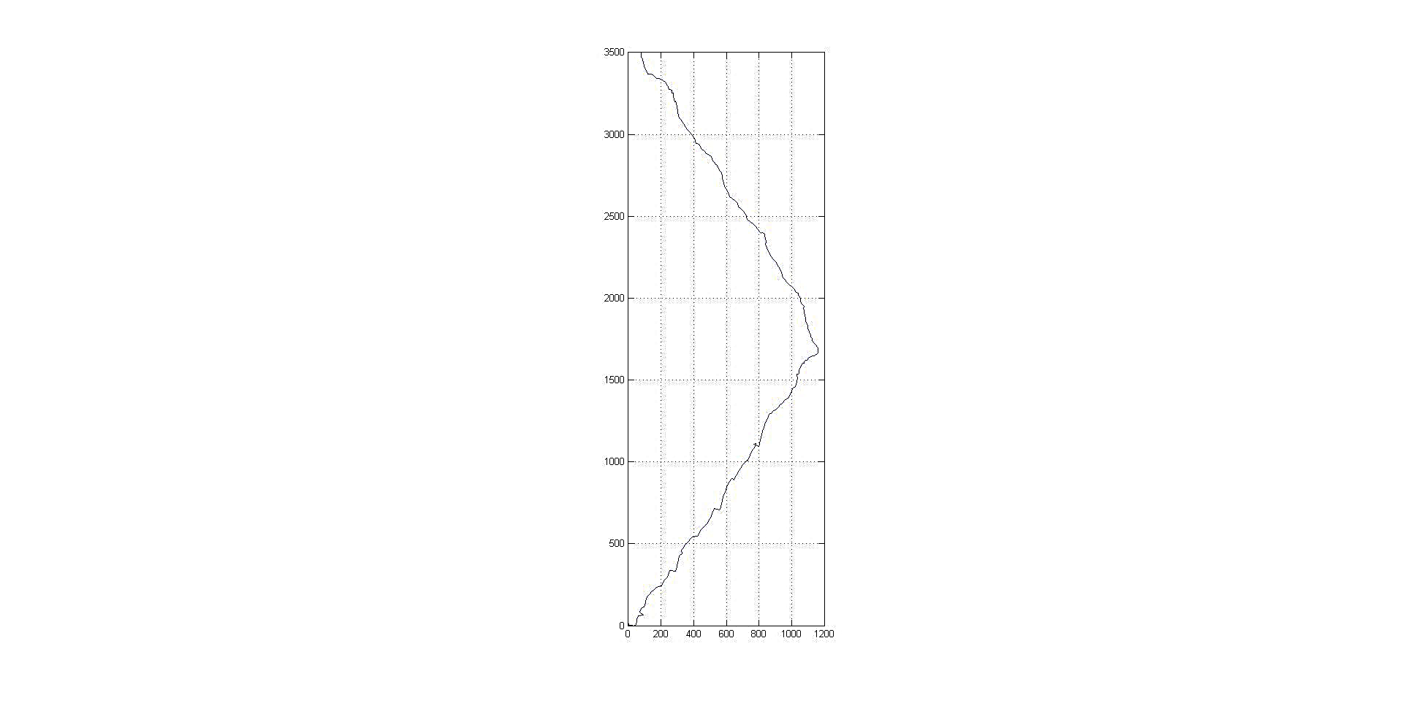
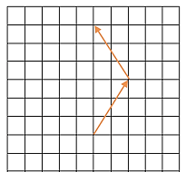
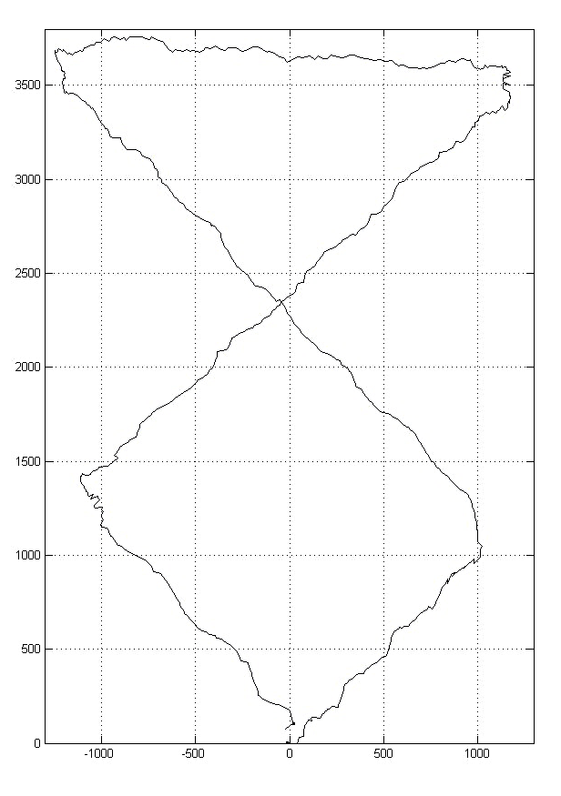
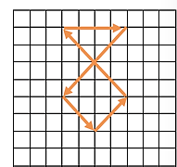
运动路径复杂情形
Set2
Set3

Slide 7
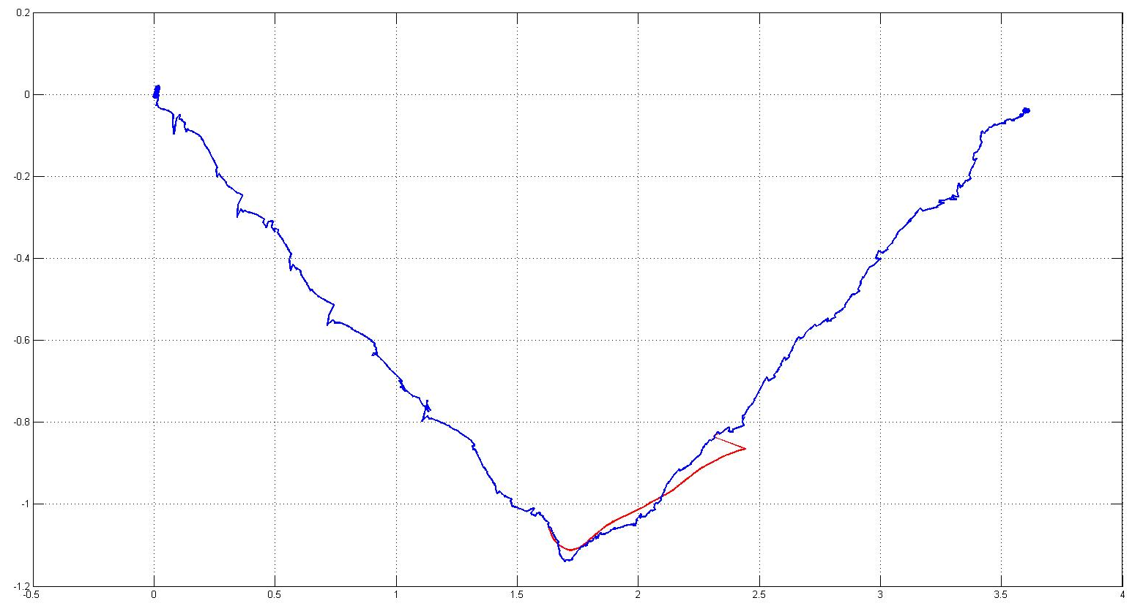
验证解决漏检后重匹配问题 ——模拟转向时无视觉信息
两条曲线差异不大
且重设位置后可以快速恢复融合
蓝色曲线为融合数据
作为ground truth
2秒后恢复提
供视觉信息
y距离/m
红色曲线由纯
惯性定位完成
转向时停止提
供视觉信息
x距离/m

Slide 8
总结
设计并实现了一种视觉和惯性定位结合的传感器融合系统
输入数据：9轴IMU读数，深度摄像头图像
步骤：
EKF融合校正惯性装置姿态
惯性定位+视觉定位KF融合校正运动速度
反馈校正后的速度和位置信息
实验验证
能解决惯性定位中两重积分带来的累计误差问题
能解决视觉定位中的失配（漏检、轨迹切换）问题
对运动路径的还原较为准确

Slide 9
本科期间工作
Dayou Du, Xinfeng Xie, Qian Li, Yun Liang, Wai Teng Tang, Zhong Liang Ong, Mian Lu, Huynh Phung Huynh, Rick Siow Mong Goh. Exploiting Sparsity to Accelerate Fully Connected Layers of CNN-based Applications on Mobile SoCs. ACM Transactions on Embedded Computing Systems (TECS). (Submitted)

Slide 10
总结
设计并实现了一种视觉和惯性定位结合的传感器融合系统
获取目标携带的具有IMU的装置（如手机等）的传感器信息和深度摄像头检测的视觉信息
使用扩展卡尔曼滤波器融合校正惯性装置姿态
对目标进行实时的惯性定位，并利用视觉信息进行融合校正
反馈校正后的位置信息
实验验证
能解决惯性定位中两重积分带来的累计误差问题
能解决视觉定位中的失配（漏检、轨迹切换）问题
对运动路径的还原相对准确

Slide 11
谢 谢 ！

